Slide 1
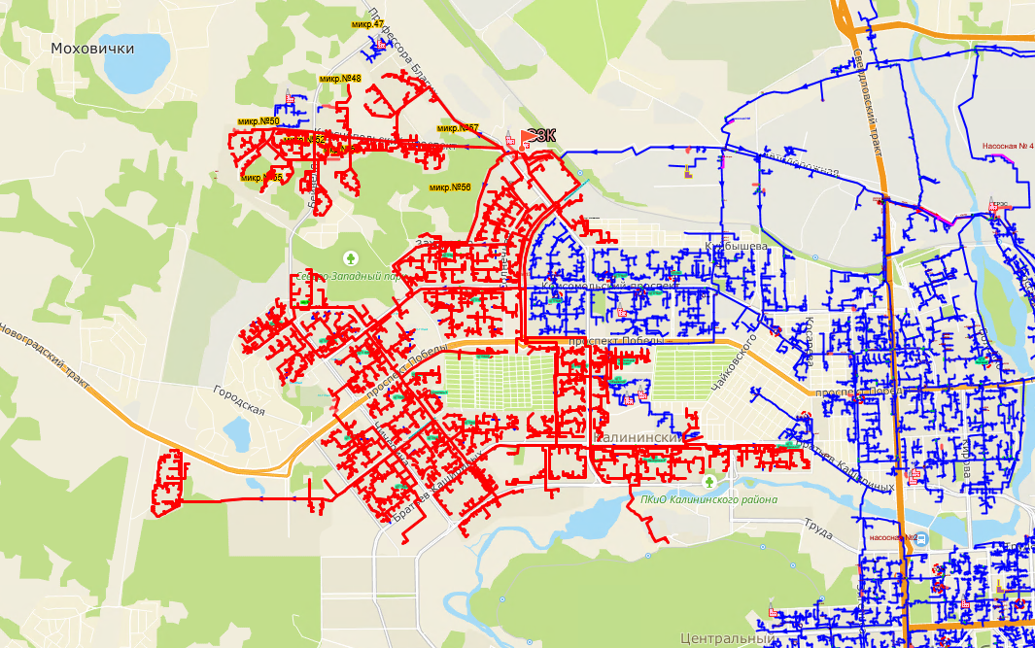
ИСПЫТАНИЯ ТЕПЛОВЫХ СЕТЕЙ НА МАКСИМАЛЬНУЮ ТЕМПЕРАТУРУ ТЕПЛОНОСИТЕЛЯ
Контур Северо-западной котельной
Дата — 18.04.2024
Руководителям УК, ТСЖ, ЖСК
АО «УСТЭК-Челябинск» рекомендует руководителям
УК, ТСЖ, ЖСК обратить особое внимание БЕЗОПАСНОСТИ жителей многоквартирных домов в дни проведения температурных испытаний.
Выполнить весь комплекс технических и организационных мероприятий по подготовке к температурным испытаниям.
Телефон оперативно-диспетчерской службы
АО «УСТЭК-Челябинск»
246-40-00

